Slide 1
prometheus 洪磊

Slide 2
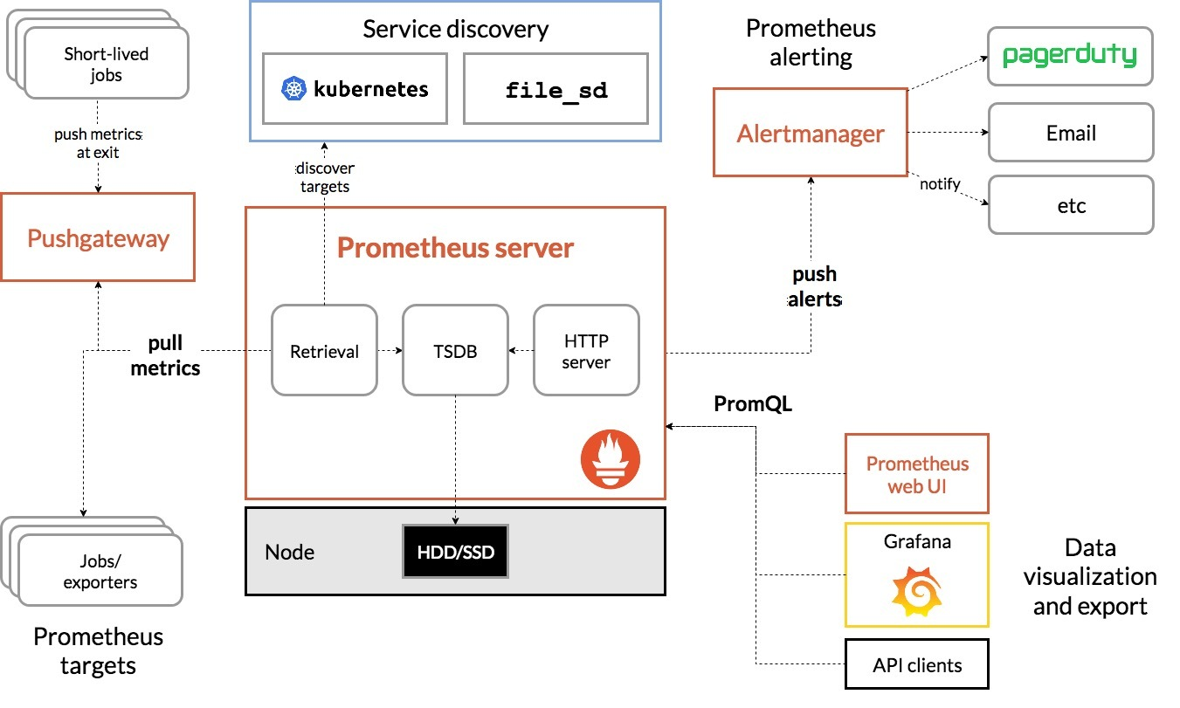
架构图

Slide 3
逻辑流程
Prometheus server 定期从静态配置的 target 或者服务发现的 target 拉取数据。
当新拉取的数据大于配置内存缓存区的时候，Prometheus 会将数据持久化到磁盘（如果使用 remote storage 将持久化到云端）。
Prometheus 可以配置 rule，然后定时查询数据，当条件触发的时候，会将 alert 推送到配置的 Alertmanager。
Alertmanager 收到警告的时候，可以根据配置，聚合、去重、降噪，最后发送警告。
可以使用 API、Prometheus Console 或者 Grafana 查询和聚合数据。

Slide 4
注意点
Prometheus 的数据是基于时序的 float64 的值，如果你的数据值还有其他类型，Prometheus 则无法满足。
Prometheus 不适合做审计计费，因为它的数据是按一定时间采集的，关注的更多是系统的运行瞬时状态以及趋势，即使有少量数据没有采集也能容忍，但是审计计费需要记录每个请求，并且数据长期存储，这个和 Prometheus 无法满足，可能需要采用专门的审计系统。

Slide 5
metric说明
prometheus监控指标(metric)定义:
<metric name>{<label name>=<label value>, ...}
指标类型：
Counter（计数器）
Guage（仪表盘）
Histogram（直方图）
Summary（摘要）
prometheus从采集对象采集到的结果如下：
# HELP ci_zhirenyun_my_metric help info.
# TYPE ci_zhirenyun_my_metric gauge
ci_zhirenyun_my_metric{app_name="test_app_ver1.0",kubernetes_namespace="myNamespace",kubernetes_pod_name="myPodName",stage="prd"} 4685
# HELP ：帮助信息
# TYPE ： 指标名称和指标类型
最后是采集到的指标和对应的值

Slide 6
用户自定义exporter
官方提供4种语言(Go, Java, Python, Ruby)的依赖库，也有第三方的开源库。
例子：
https://gitlab.oneitfarm.com/hl/myexport

Slide 7
exporter中随意定义label会如何？
var labels = map[string]string{
"kubernetes_namespace": "myNamespace", //如果和job里定义的relabel之后的名字相同，lable会名会被重命名成exported_kubernetes_namespace "kubernetes_pod_name": "myPodName",
"app_name":"test_app_ver1.0",
"stage": "prd",
//"__meta_kubernetes_pod_node_name": "test-work01", //以 __ 作为前缀的标签，是系统保留的关键字，只能在系统内部使用
}
总结：
1. 如果随意定义的label和prometheus-server配置文件里的relabel的名称重复，用户自定义的label会被加上exported_前缀。例子：
ci_zhirenyun_my_metric{app="myexporter",app_name="test_app_ver1.0",exported_kubernetes_namespace="myNamespace",exported_kubernetes_pod_name="myPodName",instance="10.32.16.249:8081",job="kubernetes-pods",kubernetes_namespace="default",kubernetes_pod_name="myexporter",stage="prd"}
2. 如果随意定义的lable和内置名称(以双下划线开头)重复，编译可以通过，执行的时候会报错，如果是容器的话，会启动失败。

Slide 8
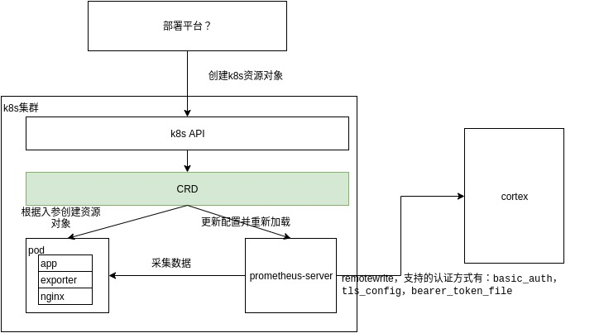
prometheus拉取metrics加上认证如何实现？
官方推荐的是借助 Nginx 作为反向代理来实现。可以给需要监控的业务pod注入一个exporter和nginx容器来实现业务指标的监控。通过CRD来实现业务逻辑，对调用k8s接口的外部系统透明。集群过大的话，可以考虑部署多个prometheus-server, 比如按照管理和业务维度创建两组prometheus server。

Slide 9
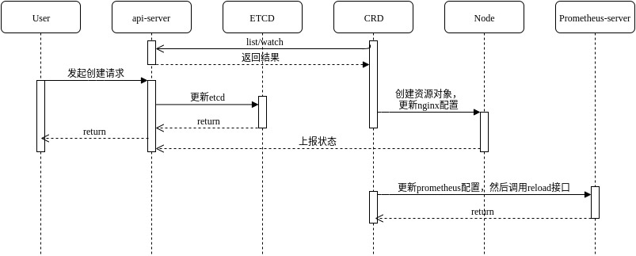
利用CRD自动注入nginx的流程概述

Slide 10
方案分析
方案1：
和管理面共用prometheus-server
优点：
可以利用自动发现的机制。
配置简单，可以提前确定好认证方式，一次部署即可。
缺点：
由于一类资源属于同一个joe，所以同一类资源（Pod/Service/Endpoint）需要采用用同样的认证，
方案1实现例子：
https://gitlab.oneitfarm.com/hl/exporter-controller
方案2：
单独建一个业务用prometheus-server
优点：
可以定制化配置job配置。
缺点：
需要动态修改prometheus-server配置，增加了复杂度
随着pod数量增加，配置量也会增加，会造成拍错成本上升

Slide 11
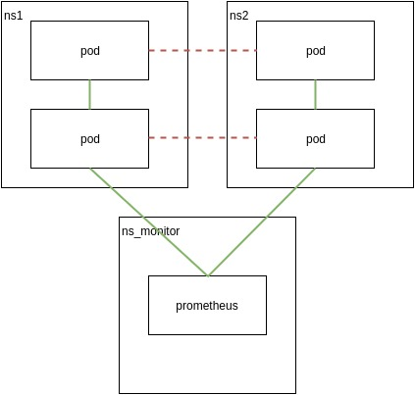
思考
对prometheus拉取采用认证的初衷是安全考虑？
可以利用网络策略来达到租户隔离的效果。

Slide 12
PromQL-表达式语言数据类型
在 Prometheus 的表达式语言中，表达式或子表达式包括以下四种类型之一：
瞬时向量（Instant vector） - 一组时间序列，每个时间序列包含单个样本，它们共享相同的时间戳。也就是说，表达式的返回值中只会包含该时间序列中的最新的一个样本值。而相应的这样的表达式称之为瞬时向量表达式。
区间向量（Range vector） - 一组时间序列，每个时间序列包含一段时间范围内的样本数据。
标量（Scalar） - 一个浮点型的数据值。
字符串（String） - 一个简单的字符串值。
注意：瞬时向量表达式返回的数据类型是唯一可以直接绘制成图表的数据类型。

Slide 13
PromQL-时间位移操作
在瞬时向量表达式或者区间向量表达式中，都是以当前时间为基准：
http_request_total{} # 瞬时向量表达式，选择当前最新的数据
http_request_total{}[5m] # 区间向量表达式，选择以当前时间为基准，5分钟内的数据
查询时间过去 5 分钟的 http_requests_total 值： http_requests_total offset 5m
注意：offset 关键字需要紧跟在选择器（{}）后面。
以下表达式是正确的：
sum(http_requests_total{method="GET"} offset 5m) // GOOD.
下面的表达式是不合法的：
sum(http_requests_total{method="GET"}) offset 5m // INVALID.
指标 http_requests_total 一周前的 5 分钟之内的 HTTP 请求量的增长率：
rate(http_requests_total[5m] offset 1w)

Slide 14
PromQL-算术二元运算符
在 Prometheus 系统中支持下面的二元算术运算符：
+ 加法
- 减法
* 乘法
/ 除法
% 模
^ 幂等
二元运算操作符支持 scalar/scalar(标量/标量)、vector/scalar(向量/标量)、和 vector/vector(向量/向量) 之间的操作。

Slide 15
PromQL-布尔运算符
Prometheus 支持以下布尔运算符：
== (相等)
!= (不相等)
> (大于)
< (小于)
>= (大于等于)
<= (小于等于)
布尔运算符被应用于 scalar/scalar（标量/标量）、vector/scalar（向量/标量），和vector/vector（向量/向量）。
在两个标量之间进行布尔运算，必须提供 bool 修饰符，得到的结果也是标量，即 0（false）或 1（true）。例如：
2 > bool 1 # 结果为 1
瞬时向量和标量之间的布尔运算，这个运算符会应用到某个当前时刻的每个时序数据上，如果一个时序数据的样本值与这个标量比较的结果是 false，则这个时序数据被丢弃掉，如果是 true, 则这个时序数据被保留在结果中。如果提供了 bool 修饰符，那么比较结果是 0 的时序数据被丢弃掉，而比较结果是 1 的时序数据被保留。例如：
http_requests_total > 100 # 结果为 true 或 false
http_requests_total > bool 100 # 结果为 1 或 0

Slide 16
PromQL-集合运算符
使用瞬时向量表达式能够获取到一个包含多个时间序列的集合，我们称为瞬时向量。 通过集合运算，可以在两个瞬时向量与瞬时向量之间进行相应的集合操作。目前，Prometheus 支持以下集合运算符：
and (并且)
or (或者)
unless (排除)
vector1 and vector2 会产生一个由 vector1 的元素组成的新的向量。该向量包含 vector1 中完全匹配 vector2 中的元素组成。
vector1 or vector2 会产生一个新的向量，该向量包含 vector1 中所有的样本数据，以及 vector2 中没有与 vector1 匹配到的样本数据。
vector1 unless vector2 会产生一个新的向量，新向量中的元素由 vector1 中没有与 vector2 匹配的元素组成。

